Slide 1


Tuần 2
Góc sáng tạo: Em tuổi gì?

Slide 2



Slide 3

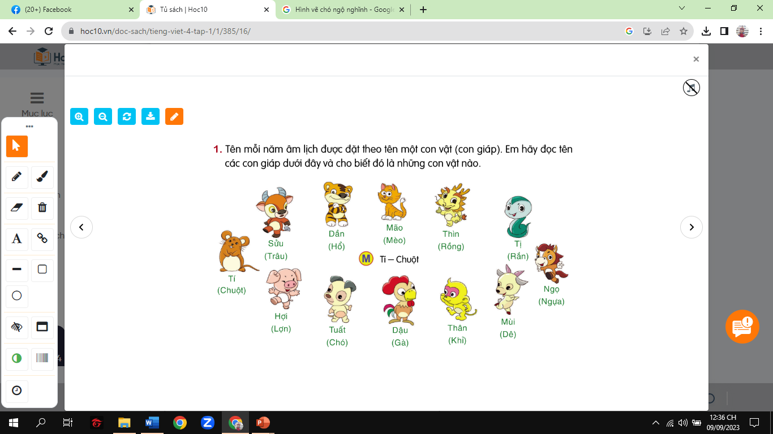


12 CON GIÁP
Hỏi nhanh đáp gọn

Slide 4
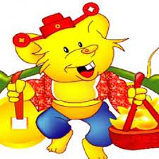
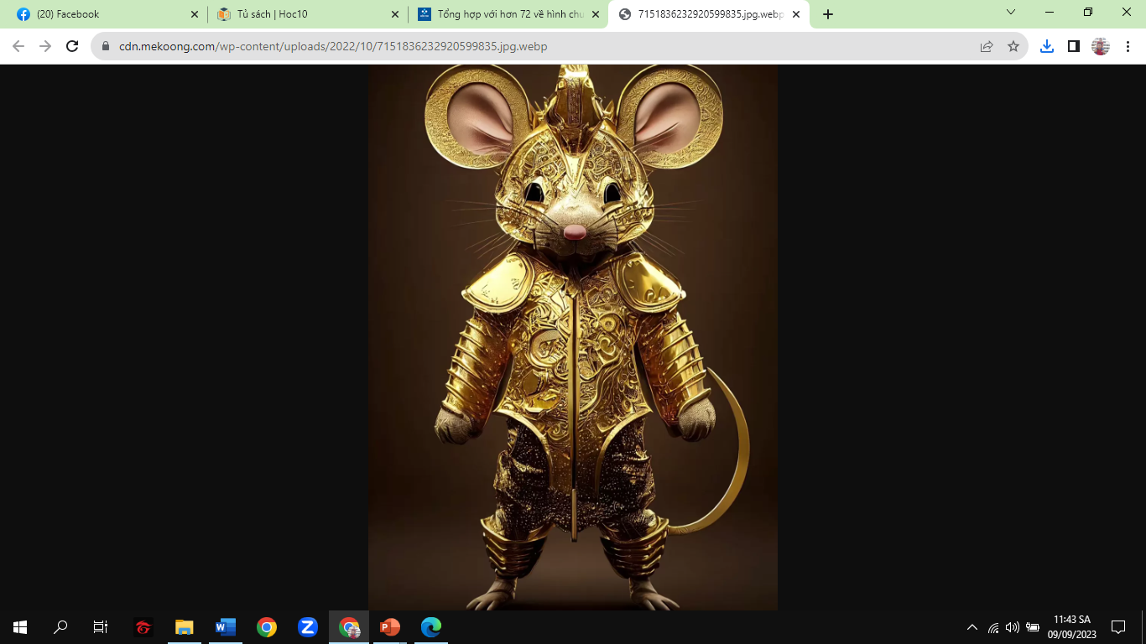
Năm Tí được đạt theo tên con vật nào?
Con chuột

Slide 5

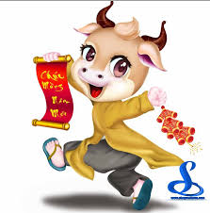
Sửu là tên gọi khác của con vật nào, trong 12 con giáp?
Con trâu

Slide 6


Hổ trong 12 con giáp được gọi là gì?
Dần

Slide 7

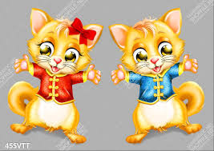
Năm nay (2023) là năm gì?
Mão là con gì trong
12 con giáp ?
Con mèo

Slide 8

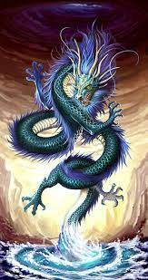
Con Rồng trong 12 con giáp còn có tên gọi là gì?
Thìn

Slide 9


Tuổi Tỵ là tuổi con gì?
Con rắn

Slide 10
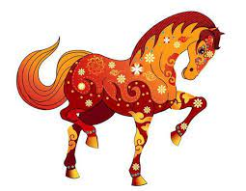
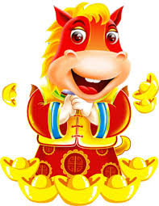
Tuổi Ngựa là sinh năm gì?
Năm Ngọ

Slide 11

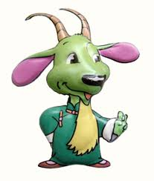
Năm Mùi là là năm con gì?
Con dê

Slide 12

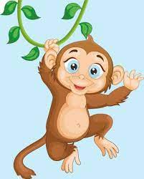
Thân là chỉ con vật nào trong 12 con giáp?
Con khỉ

Slide 13

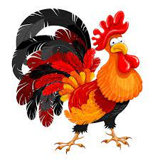
Gà đại diện cho con vật nào trong 12 con giáp?
Dậu

Slide 14


Năm Tuất là chỉ tuổi con gì?
Con chó

Slide 15

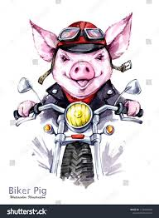
Tuổi Hợi là tuổi con gì?
Con lợn

Slide 16

1. Đọc tên các con giáp và cho biết đó là con vật nào?

Slide 17

THẢO LUẬN - TRAO ĐỔI
Em thích con vật nào? Vì sao?
Em sinh năm nào? Em thích con giáp là tuổi em ở những điểm nào?

Slide 18
BÁO CÁO KẾT QUẢ THẢO LUẬN

Slide 19

LÀM VIỆC CÁ NHÂN VÀ BÁO CÁO KẾT QUẢ TRƯỚC LỚP
Viết đoạn văn (hoặc 4 – 6 dòng thơ) theo một trong hai nội dung sau:
a) Con giáp mà em thích.
b) Con giáp là tuổi của em.
Trang trí cho bài viết bằng tranh hoặc ảnh con vật đó!

Slide 20
- Giới thiệu và bình chọn cản phẩm hay và đẹp!

Slide 21
VẬN DỤNG
- Em học tập được điều gì qua bài học hôm nay?

Slide 22
Chúc các em học tốt!

